Slide 1
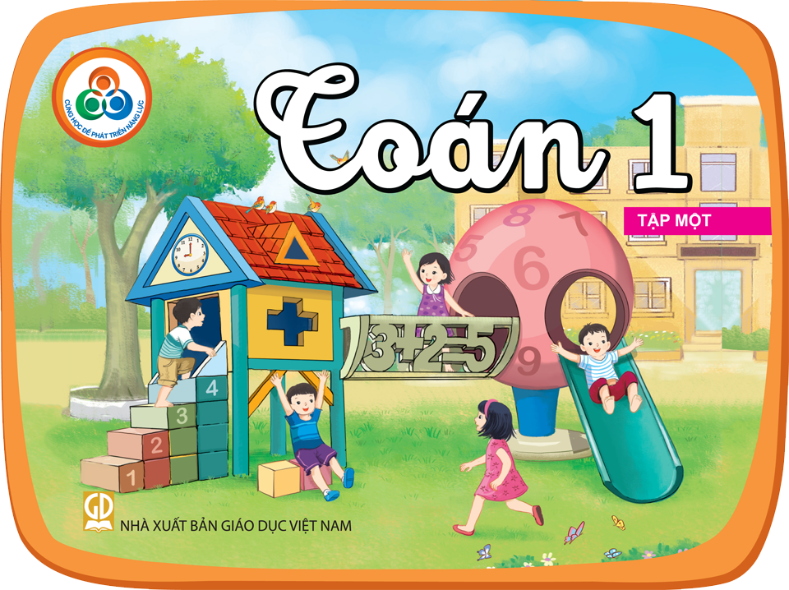

Slide 2

Cộng ba số

Slide 3


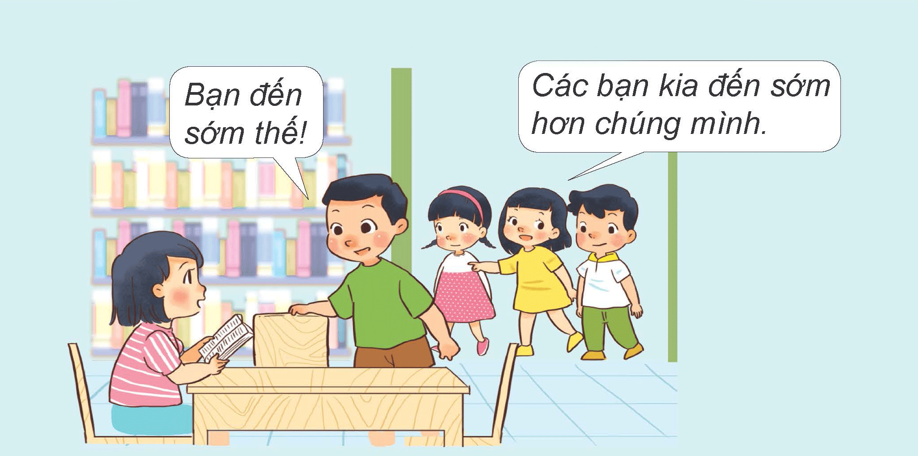






Đã có bao nhiêu bạn đến thư viện?
1 + 1 = 2
2
+
3
=
5

Slide 4
1
+
1
+
3
2
+
3
5
1
+
1
+
3
=
5

Slide 5


Slide 6


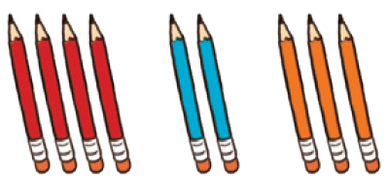
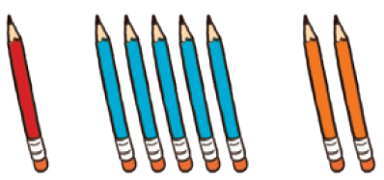

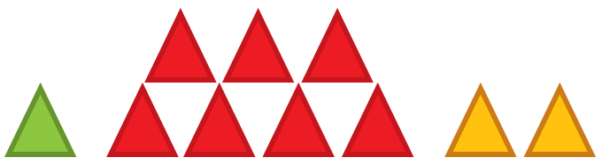

Tính.
2 + 3 + 1 =
4 + 2 + 3 =
1 + 5 + 2 =
5 + 1 + 2 =
1 + 7 + 2 =
4 + 2 + 4 =

Slide 7
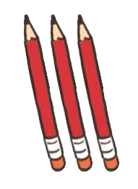

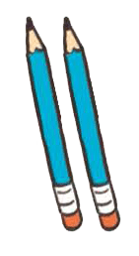
Tính.
2 + 3 + 1 =
5
+
1
6

Slide 8
Tính.
2 + 3 + 1 =
6
4 + 2 + 3 =
9
1 + 5 + 2 =
8
10
5 + 1 + 2 =
8
1 + 7 + 2 =
10
4 + 2 + 4 =

Slide 9

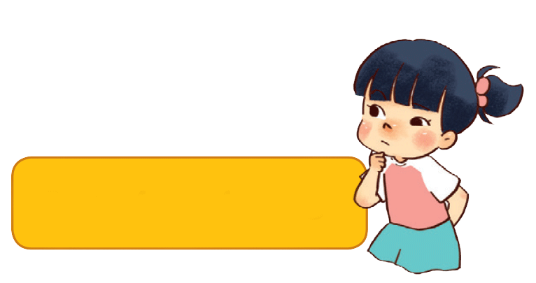
Tính.
3 + 4 =
7
8
6 + 1 + 1 =
7 + 1 =
8
1 + 4 + 5 =
10
8
3 + 4 + 1 =
8
2 + 3 + 2 =
7

Slide 10

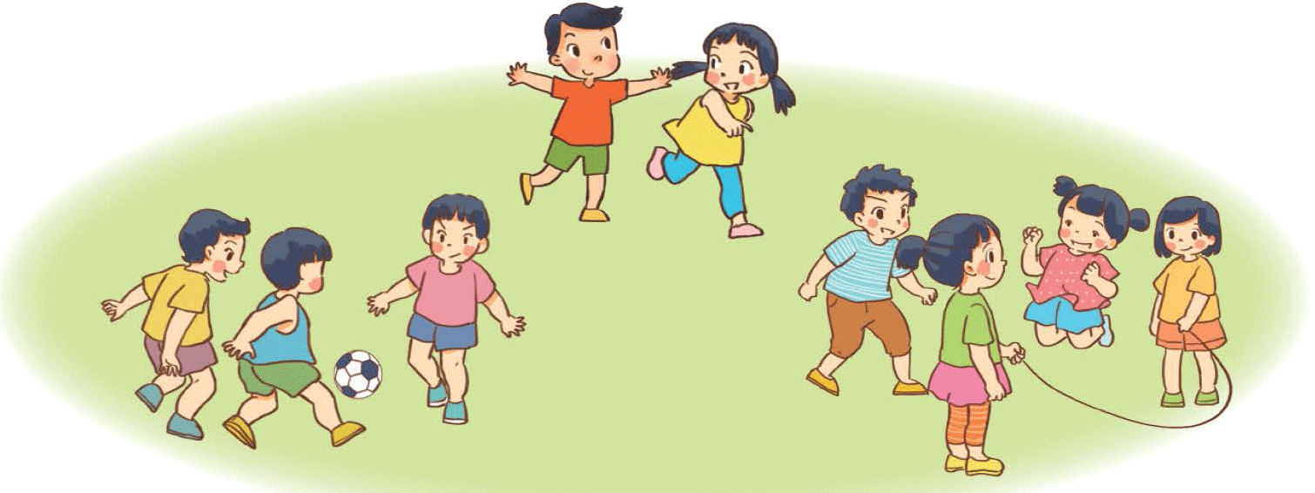
Xem tranh rồi nêu số.
?
?
4
2
+
3
+
?
=
?
9
9
?
Ba nhóm có tất cả bạn.

Slide 11

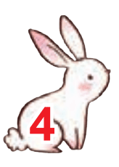
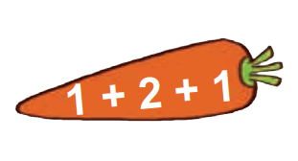
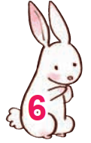
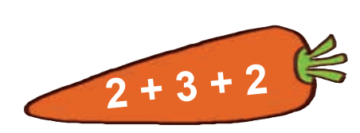
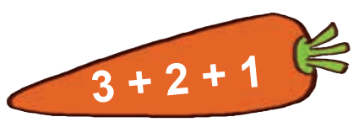
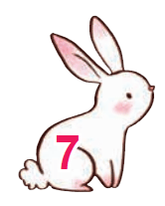
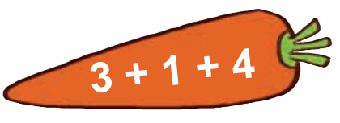
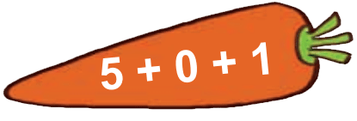
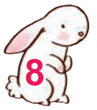
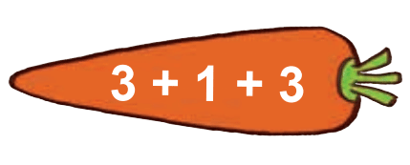
1 + 2 + 1 = 4,
con thỏ sẽ ăn củ cà rốt
Mỗi con thỏ sẽ ăn củ cà rốt nào?

Slide 12


